Slide 1
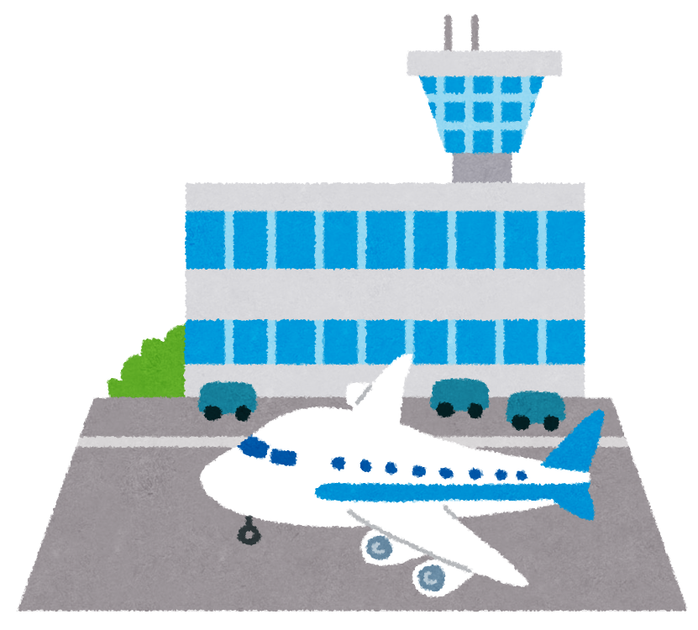
zài jīchǎng
第二十课 在机场
Cāoliàn kè
—— 操练课
Drill lesson

Slide 2

语法 Grammar
1. 不得了（liǎo）
2. Question Pronouns as Indefinite References
(Whoever, Whatever, etc.)
3. Numbers over One Thousand
4. Comparative Sentences with 比（II）

Slide 3
Words 单词

Slide 4
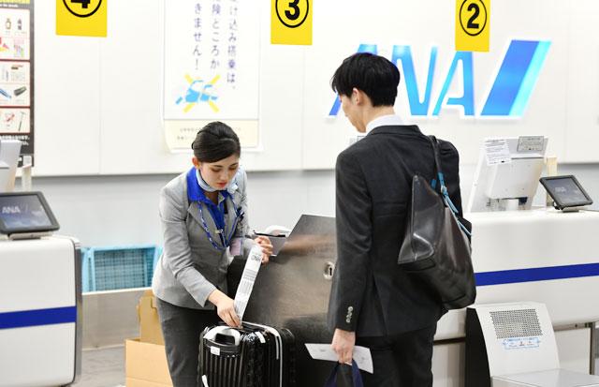
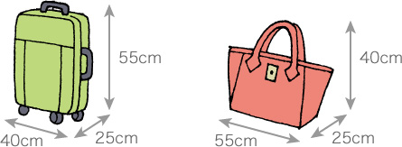
dān cí
单词 - Words 1
两件 _______
行李
托运
我们要早点儿去机场 _______
行李 。
托运
小李在机场等她的 _______ 。
行李

Slide 5
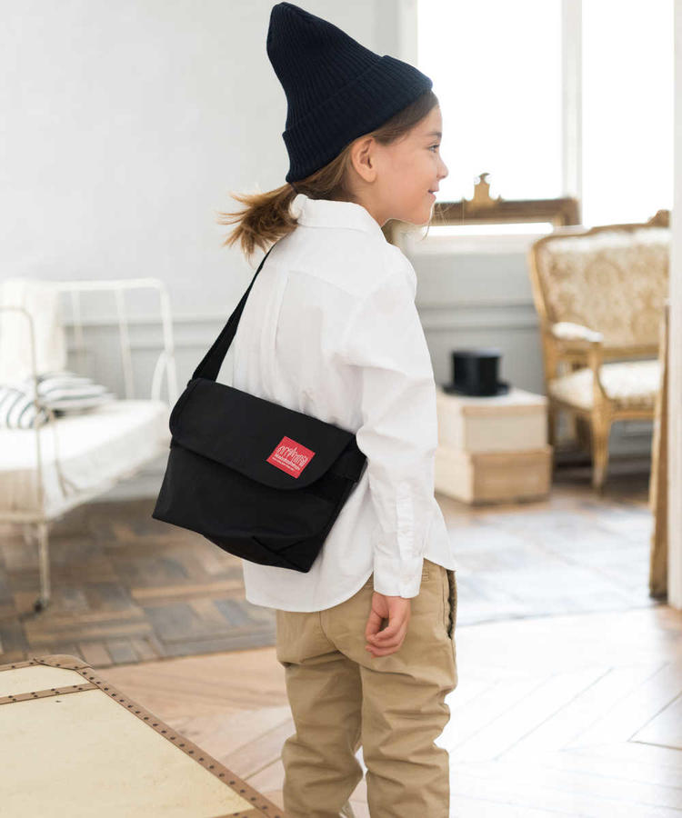
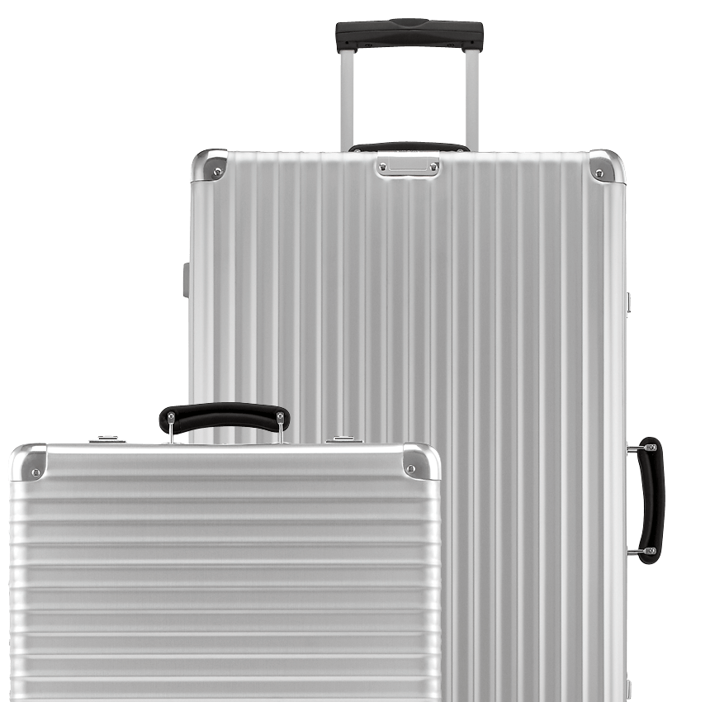

dān cí
单词 - Words 2
包
Zuzana的 _____
小得不得了。
箱子
行李箱
包
箱子/行李箱
小吴拿了两个 ___________ 来捷克。

Slide 6
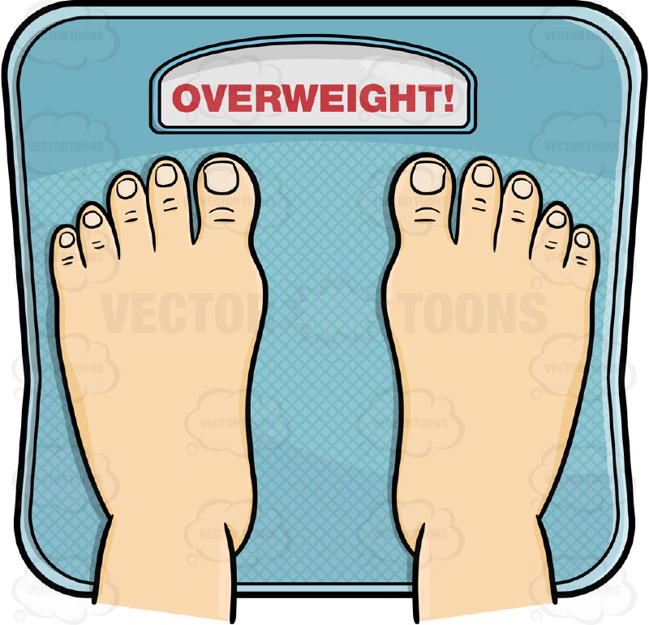
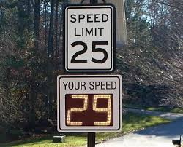
dān cí
单词 - Words 3
sù
超速（to exceed the speed limit）
超重
别 ______ 开车，太危险了。
请问，我的箱子没
______ 吧？
超速
líng
zài
超重
超龄（overage）
超载（overload）

Slide 7
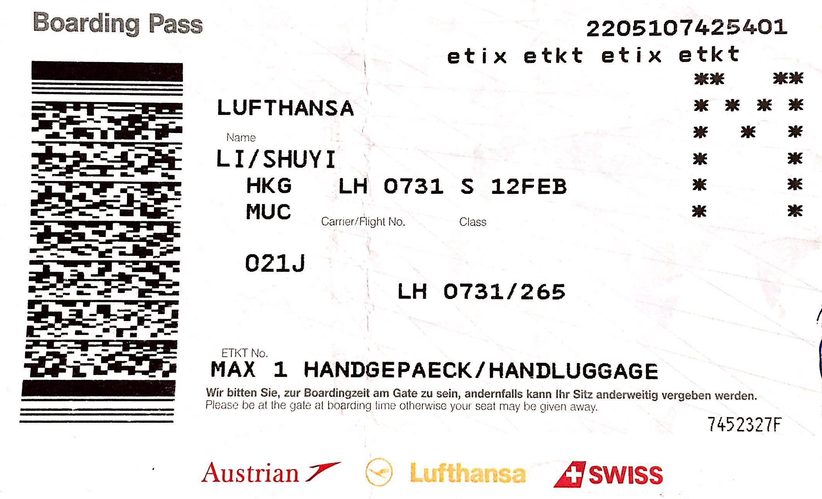
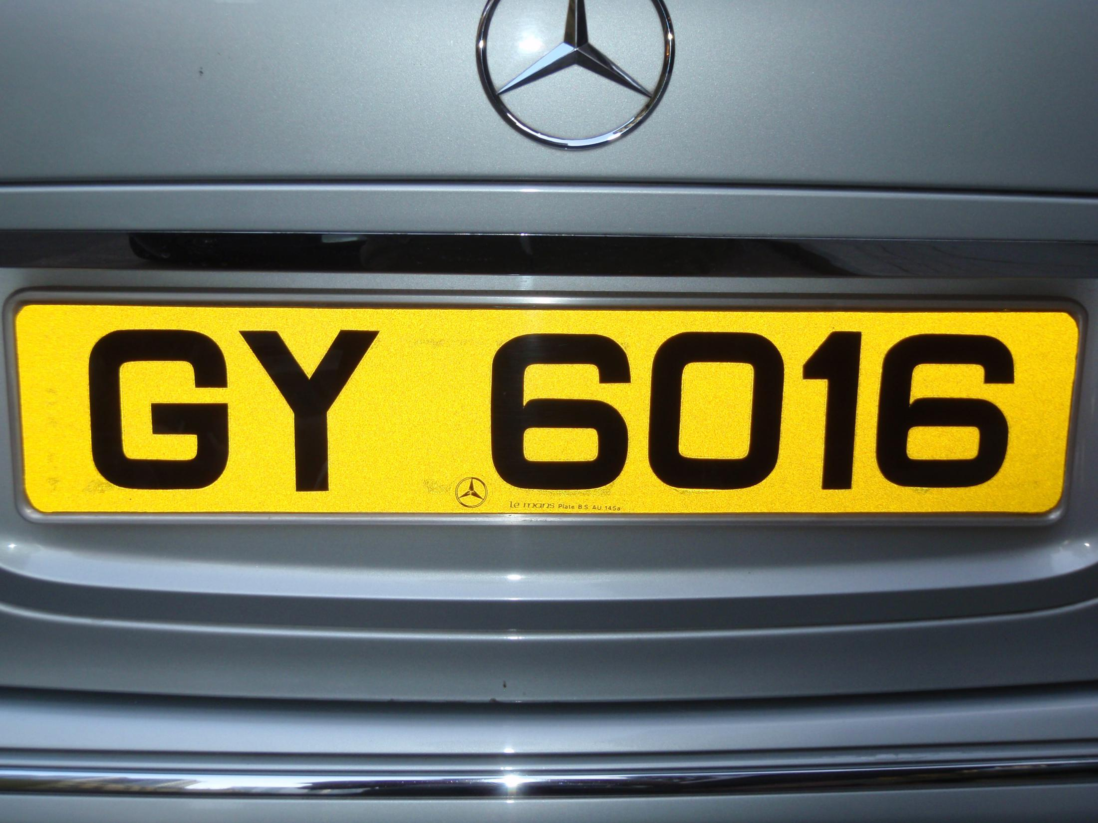
dān cí
单词 - Words 4
登机牌
车牌（license plate）
糟糕，我忘了把 _______
放在哪里了。
登机牌
广告牌 （billboard）
站牌 （bus information board）

Slide 8
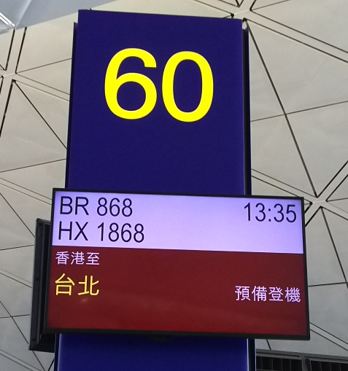
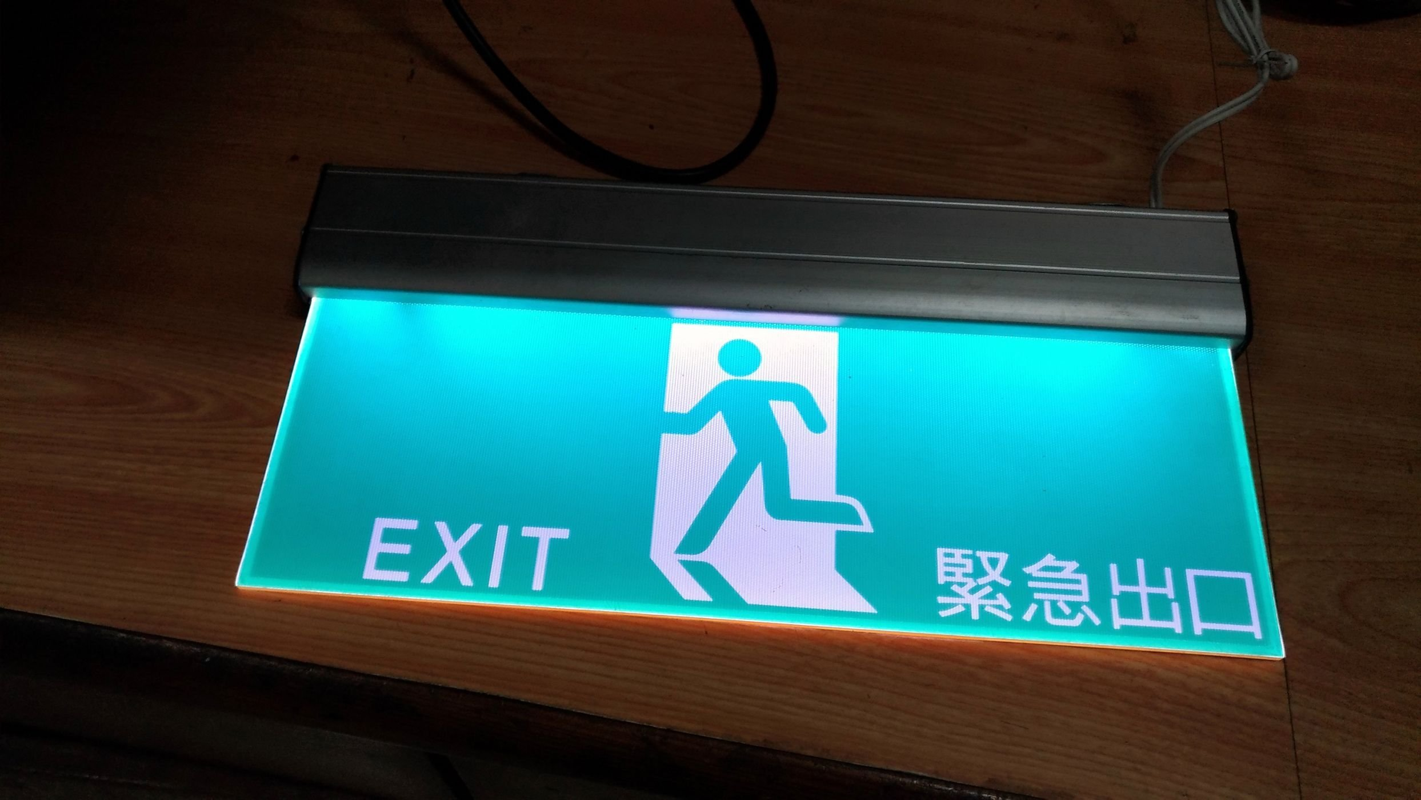
dān cí
单词 - Words 5
出口
登机口
rù
hào
入口 （entrace）
Dima和Michaela在六十号 _______ 坐飞机去台北。
shòupiào
登机口
售票口 （ticket window）

Slide 9

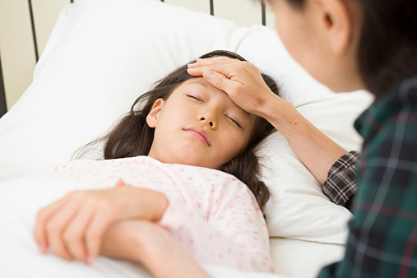
dān cí
单词 - Words 6
哭
照顾
她难受得不得了， _______ 了起来。
Gabi生病了，妈妈担心得不得了， 去医院_______ 她。
哭
照顾

Slide 10
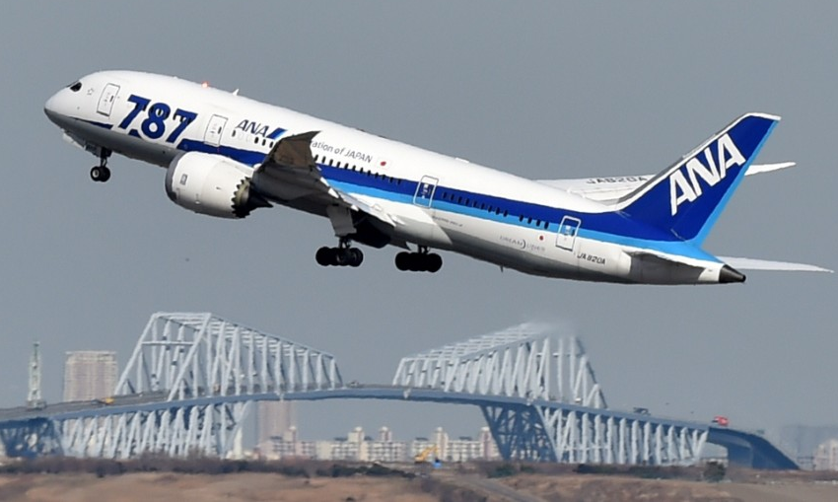

dān cí
单词 - Words 7
小心
起飞
飞机马上要 _______ 了，请您把手机关机（turn off）。
_______ 点儿，Jana睡着了，别把她吵醒了。
（to wake sb up with a noise）
小心
起飞
guānjī

Slide 11




dān cí
单词 - Words 8
A：再见，以后我们在香港见。
B：好的，祝你 _____________ 。
叔叔
阿姨
_______ 和 _______ 在唱歌。
一路平安
叔叔
阿姨

Slide 12

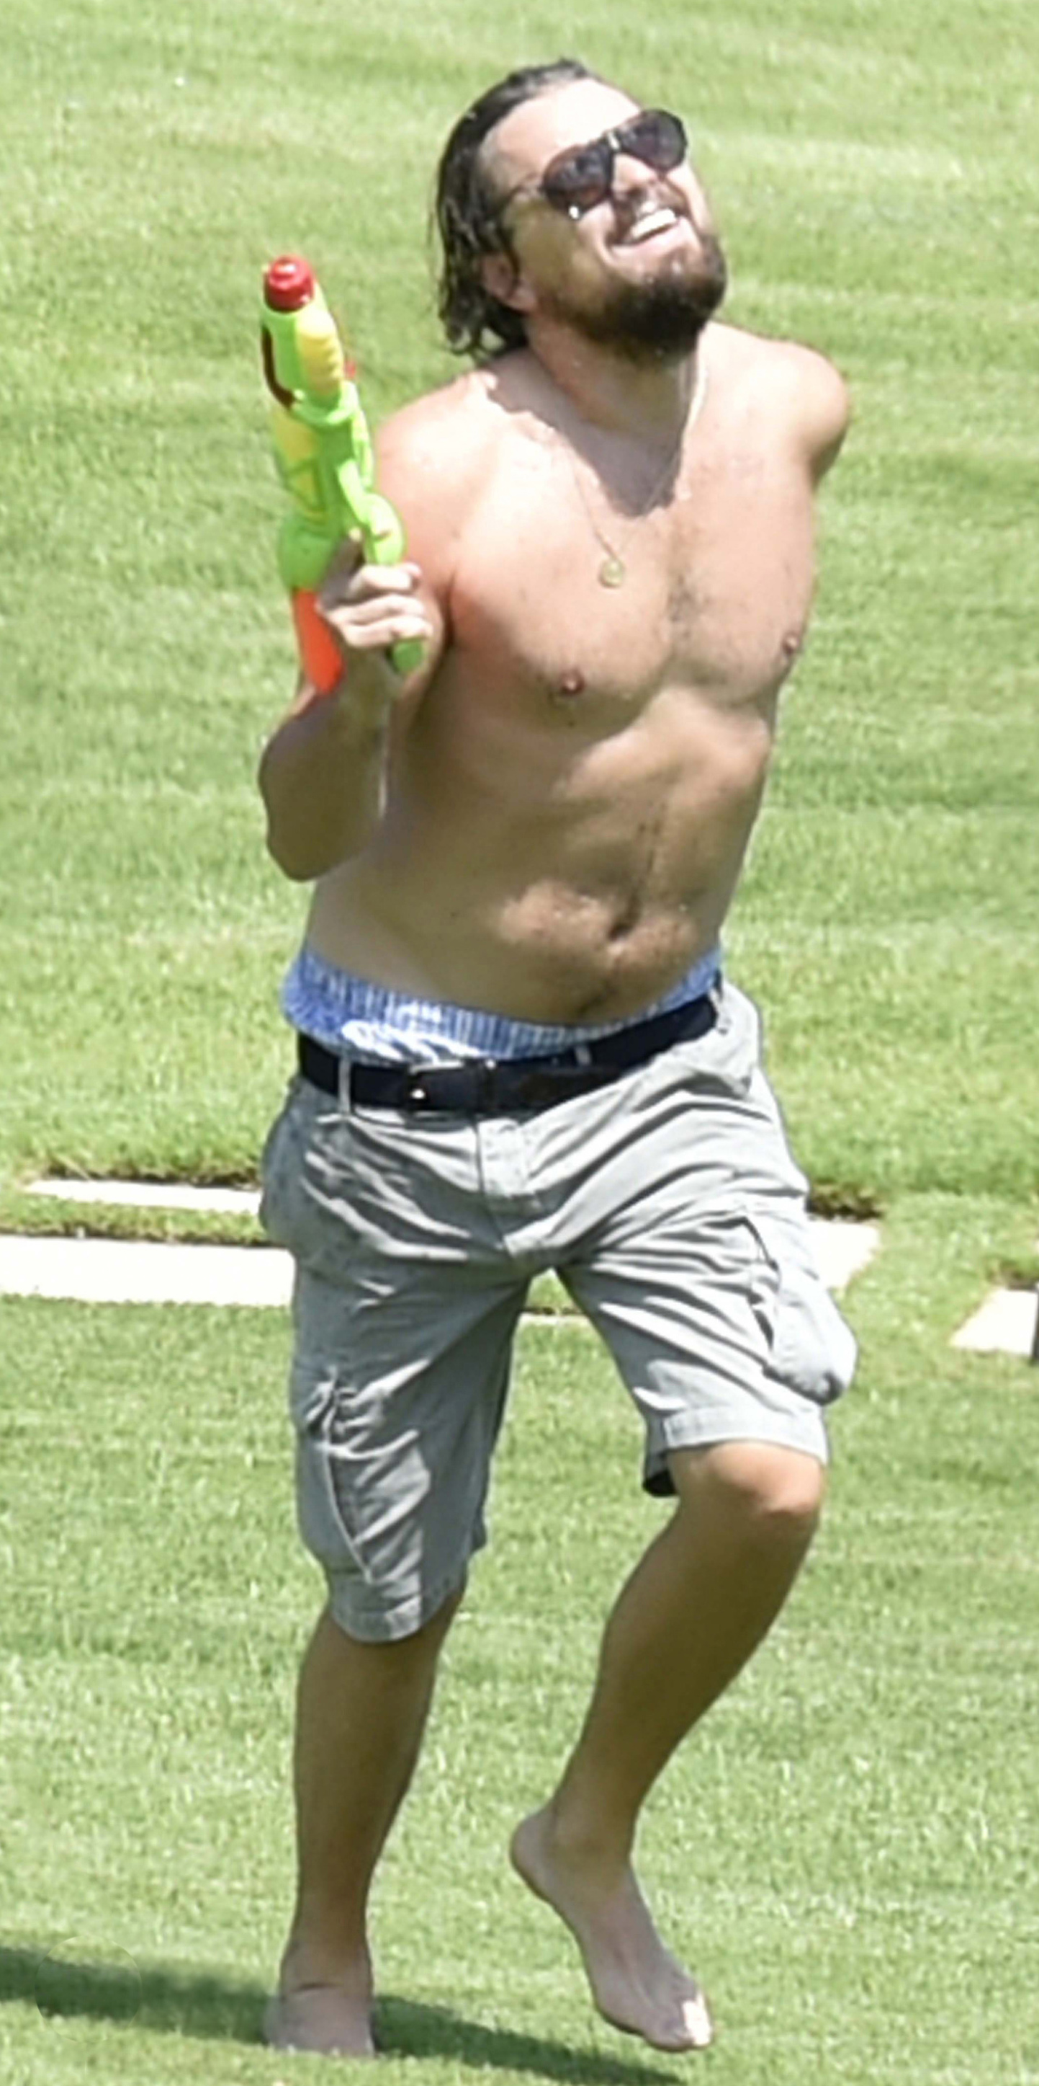
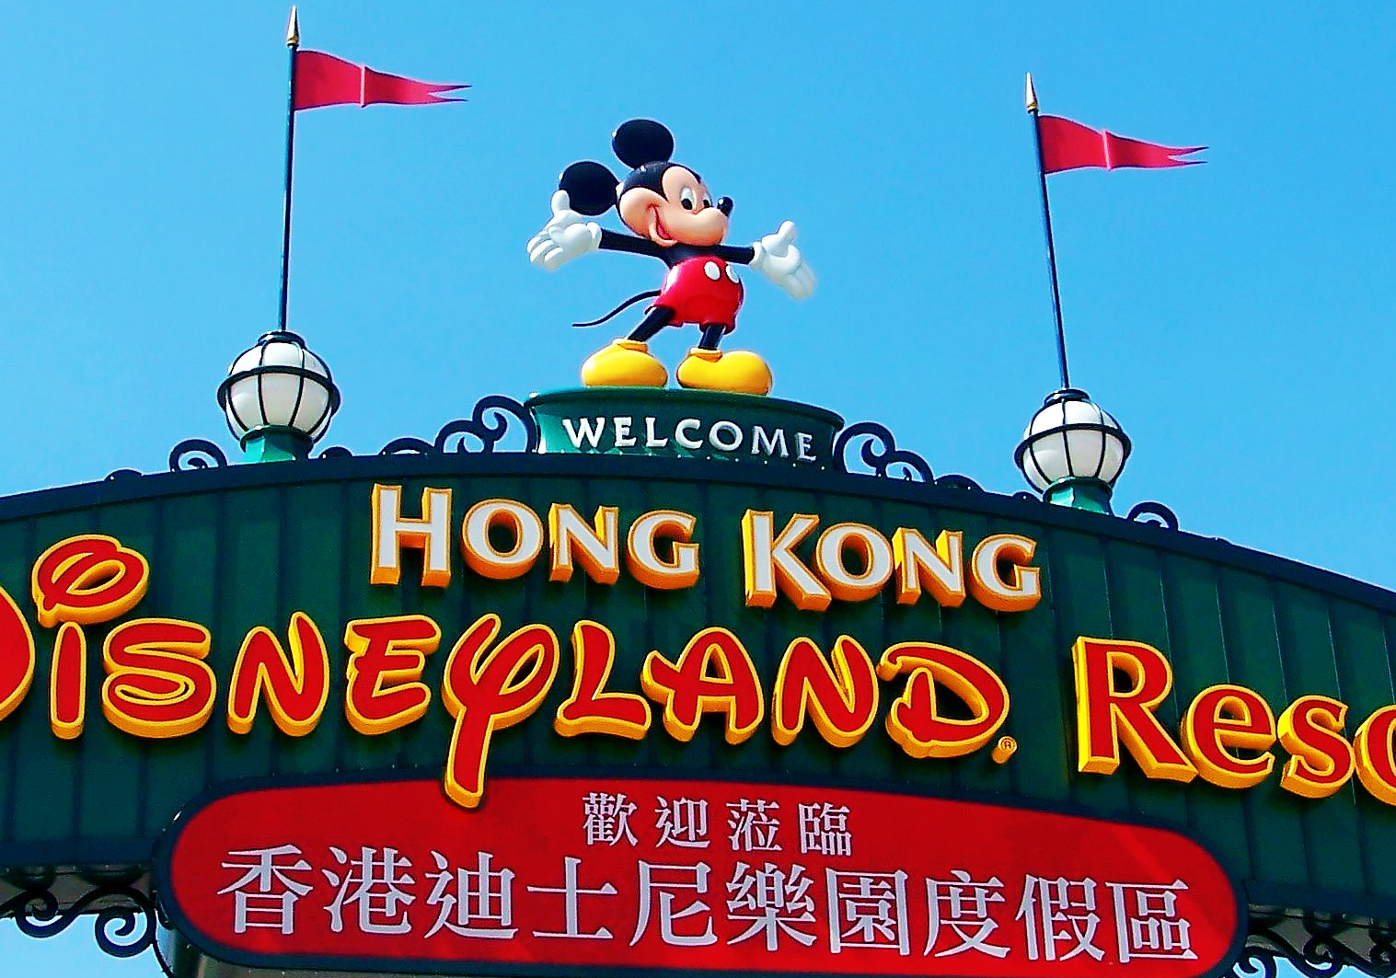
dān cí
单词 - Words 9
瘦
胖
欢迎
lǐ áng nà duō
dí shì ní
里昂那多以前很 ____ ，
现在很 ____。
瘦
_______ 你来香港迪士尼乐园。
欢迎
胖

Slide 13

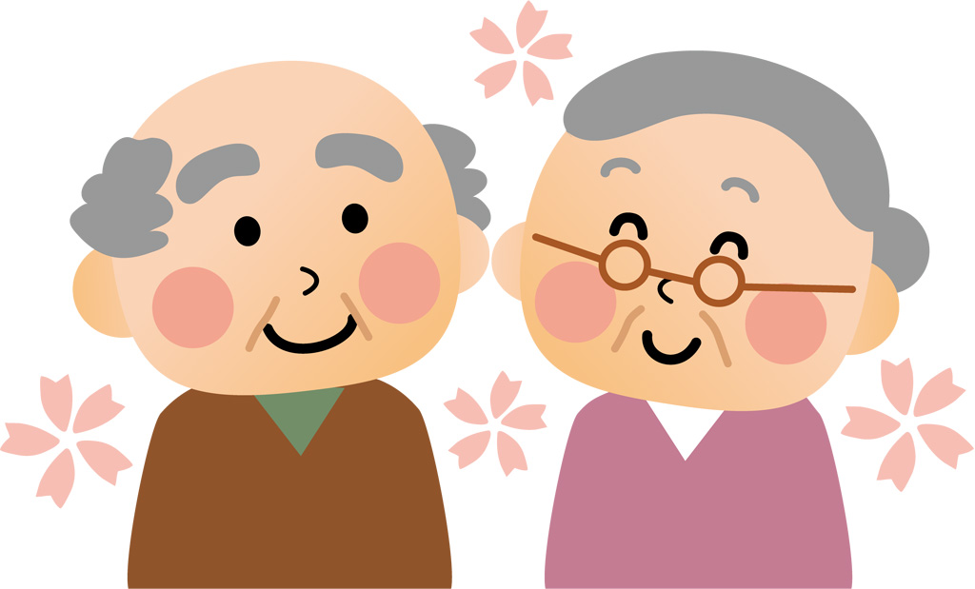
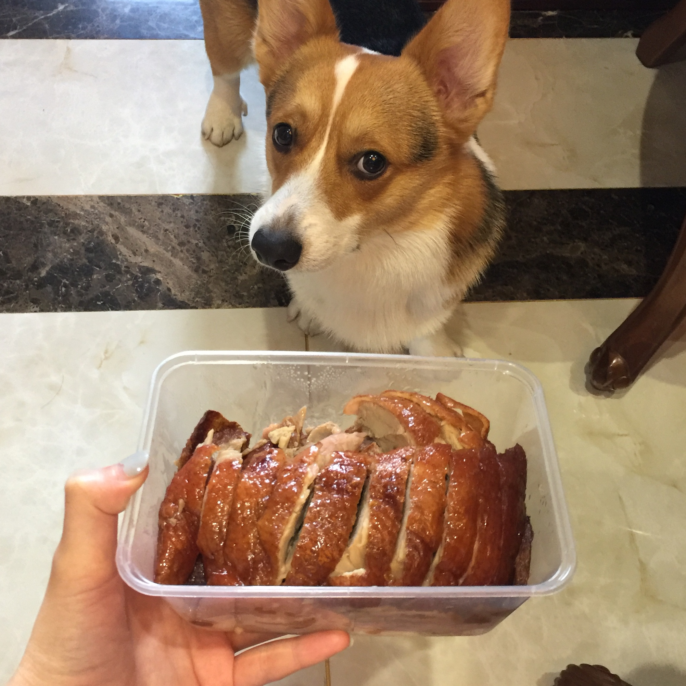
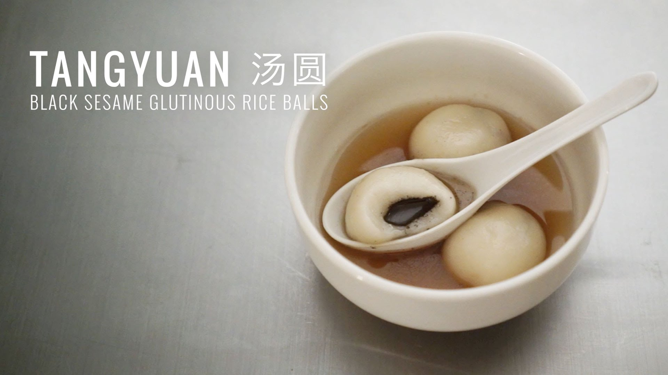
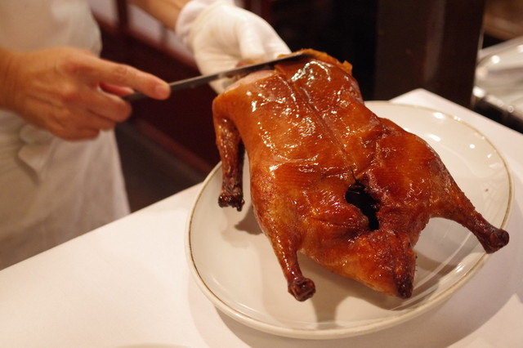
dān cí
单词 - Words 10
爷爷
奶奶
烤鸭
小李的 _______ 和 _______ 的身体都很健康。
tāngyuán
爷爷
奶奶
汤圆生日那天吃了一只 ______ 。
烤鸭

Slide 14
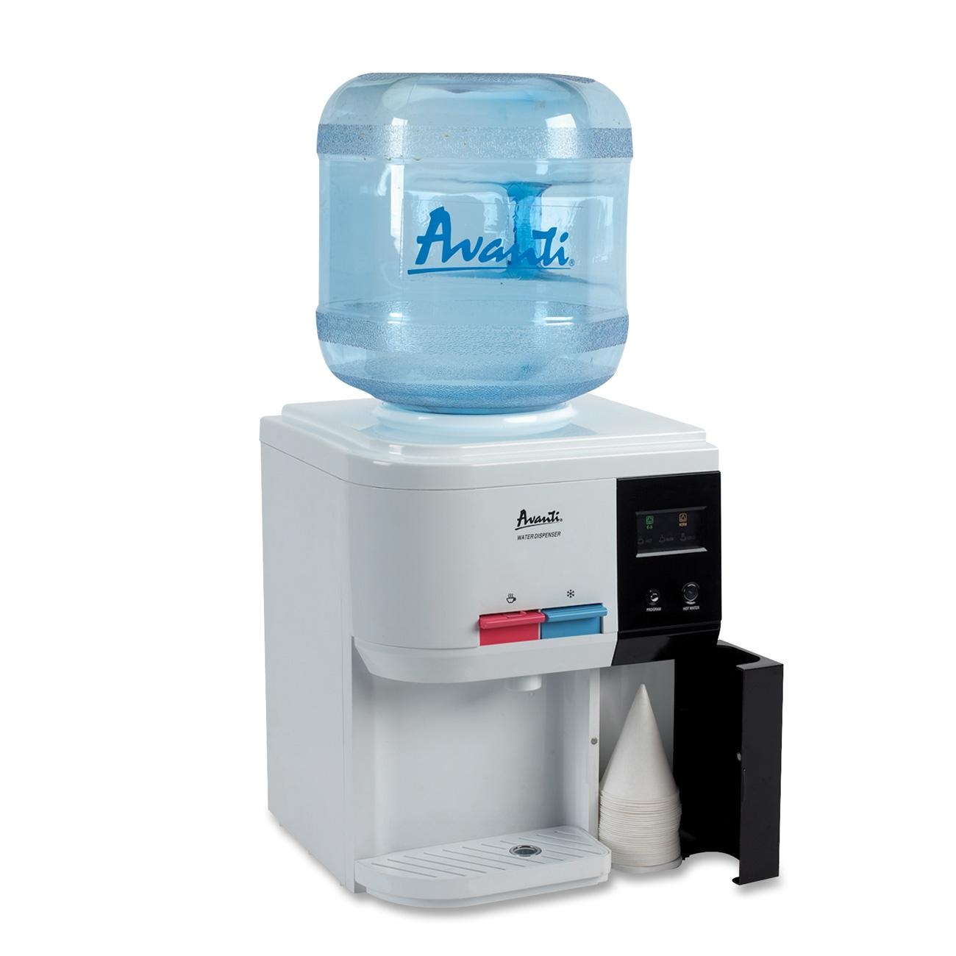
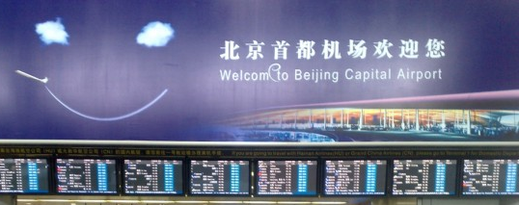
dān cí
单词 - Words 11
首都机场
yǐnshuǐqì
我们在 __________ 转机回香港 。
*饮水器（water dispenser）
首都机场

Slide 15
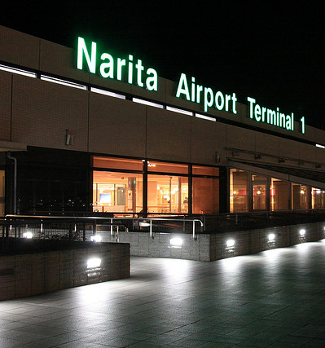

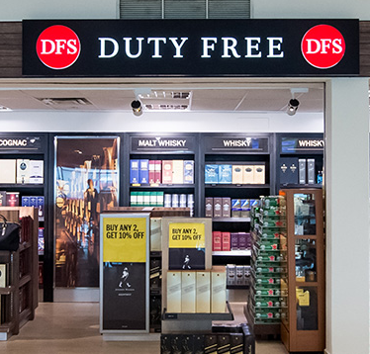
dān cí
单词 - Words 12
miǎnshuìshāngdiàn
hángzhànlóu
*免税商店
*航站楼
*海关

Slide 16
1. 的 (de), 得 (de), 地 (de) compared

Slide 17

1. 的 (de), 得 (de), 地 (de) compared
的 (de) usually follows an attributive but not an adverbial. The attributive can be formed by an adjective, a noun, or a verbal phrase.
好看的衣服
聪明的学生
难吃的食物
Adj + 的 + N
N + 的+ N
姐姐的学校
叔叔的车
爸爸的登机牌
V + 的 + N
刚去的地方
弟弟买的饮料
的 + NOUN
老师给我们的功课

Slide 18
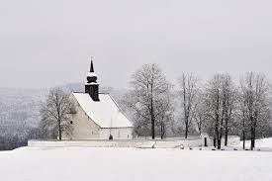
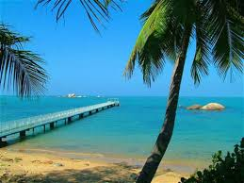

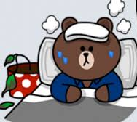
1. 的 (de), 得 (de), 地 (de) compared
布尔诺的冷 [是有名的]。
台湾的热 [是有名的]。
Subject
Subject
她的事情[大家最近才知道]。
他的病[大家最近才听说]。
object
object

Slide 19
1. 的 (de), 得 (de), 地 (de) compared
B. 地 (de) links an adverb or adverbial to a following verb. An adjective, an adverb, or a set phrase can serve as an adverbial if followed by 地 (de).
Adj + 地 + V
慢慢儿地吃
很高兴地说
舒服地睡觉
Adv + 地 + V
一直地走
一直地..?
Set phrase
+ 地 + V
好好儿地玩儿
好好儿地…?
地 + VERB

Slide 20
1. 的 (de), 得 (de), 地 (de) compared
C. 得 is used after a verb or an adjective to connect it with a descriptive complement or a complement
of degree.
V + 得 + Adj
走得很快
考试考得很好
V +得？
Adj +得 + V
高兴得跳起來
担心得哭起来
危险得不得了
安静得不得了
V / Adj + 得
…得不得了

Slide 21
1. 的 (de), 得 (de), 地 (de) compared
 | *Remember* | 例子 Example
的 | 什么样的东西 (的+ N) | 妈妈做的晚饭
地 | 怎样地做 (地+V) | 高兴地做饭
得 | 做得怎么样 好吃得怎么样 (V，Adj+得) | 做饭做得很快 做的饭好吃得不得了

Slide 22
1. 的 (de), 得 (de), 地 (de) compared
的
1. 这是一套漂亮____公寓。
的 + NOUN
得
2. Andrej和Karolina玩____很开心。
地
3. 陈老师快乐____去旅行。
地 + VERB
得
4. 你听，她唱歌唱____很好。
的
V / Adj + 得
5. 马萨里克大学是有名____学校。
地
6. 我清楚____看到公园就在前面。

Slide 23
2. …的时候 and …以后 compared

Slide 24


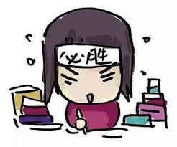
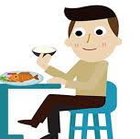
2. …的时候 and …以后 compared
“V1 的时候 , V2...,” the second action and the first action take place simultaneously.
去机场的时候别忘了带护照。
想一想：
去…的时候，别忘了带…
去上课的时候别忘了带课本。
我看见Marta的时候，她正在复习。
想一想：
我看见…的时候，(somebody)正在…
我看见Tomas的时候，
他正在吃晚饭。

Slide 25

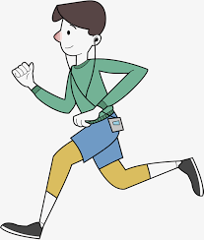
2. …的时候 and …以后 compared
“V1 的时候 , V2...,” the second action and the first action take place simultaneously.
Minions看电影的时候，
一边儿看一边儿笑。
Matej跑步的时候，
一边儿跑一边儿听
音乐。
想一想：
(somebody) V1…的时候，一边儿V2…一边儿V3…

Slide 26


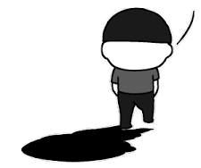
2. …的时候 and …以后 compared
“V1 以后 , V2...,” the second action takes place after the first one.
他走了以后，
才想起来忘了带护照。
Adam走了以后，
才想起来忘了带课本。
下课以后，
我得好好儿复习。
回家→休息
吃晚饭→？
？→ ？

Slide 27

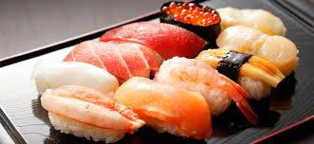
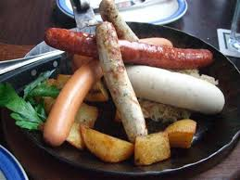



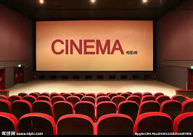
2. …的时候 and …以后 compared
“V1 以后 , V2...,” the second action takes place after the first one.
我到中国以后要吃北京烤鸭。
寿司shoù sī
香肠xiāng cháng
我到中国以后要看长城。
→? V
→? V
→? V

Slide 28
2. …的时候 and …以后 compared
…的时候 At the same time | …以后 after
去机场的时候别忘了带护照。 | 他走了以后，才想起来忘了带护照。
我看见Marta的时候，她正在复习。 | 我看见Marta以后，我去图书馆。
暑假的时候，他在台湾上暑期班。 | 暑假以后，他要在捷克好好儿学习中文。

Slide 29
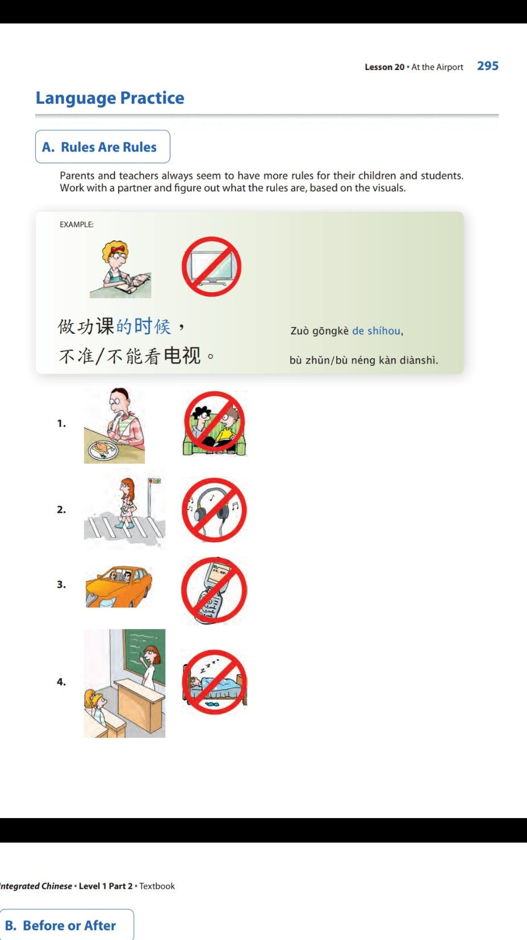
2. …的时候 and …以后 compared
对话练习 – Pairwork
V1 的时候，不准/不能 V2。

Slide 30
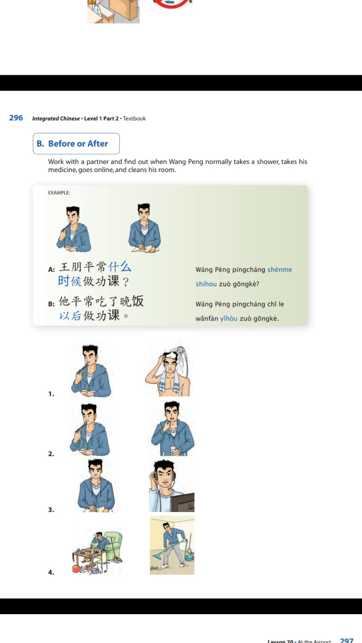
2. …的时候 and …以后 compared
V1 以后 V2

Slide 31
3.还（hǎi）+Positive Adjective

Slide 32
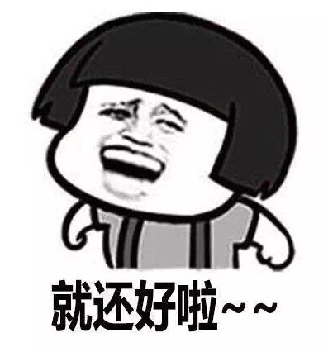
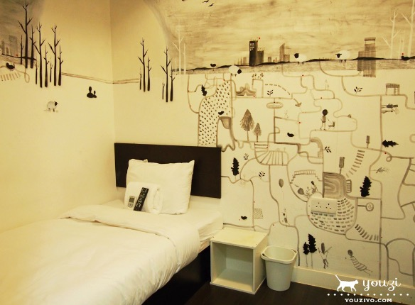
3.还（hǎi）+Positive Adjective
还 when used before a commendatory adjective may indicate that something
is acceptable if not truly outstanding.
你去年租的房子怎么样？
你今天怎么样？
还行。
还好。

Slide 33
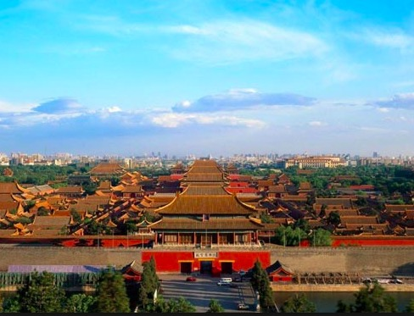
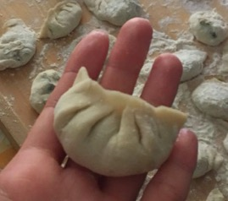
3.还（hǎi）+Positive Adjective
你觉得北京的天气怎么样？
你觉得这个饺子怎么样？
还可以。
还不错

Slide 34
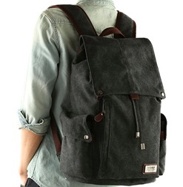
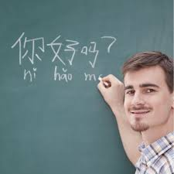
3.还（hǎi）+Positive Adjective
这个包还行，挺大的，
可以放很多东西。
他学中文还可以，
跟中国人对话没问题。

Slide 35

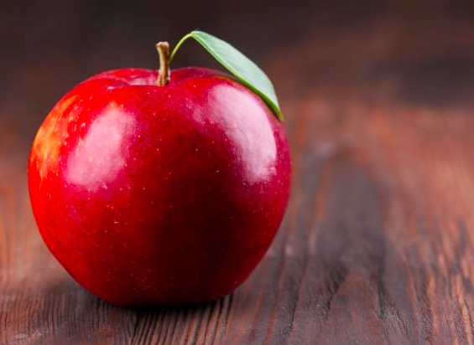
3.还（hǎi）+Positive Adjective
这个苹果还不错，挺甜的。
今天还好，没有很冷。

Slide 36
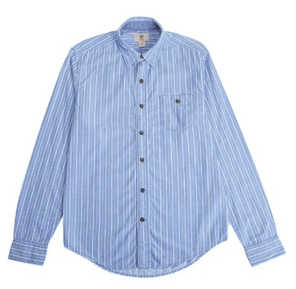
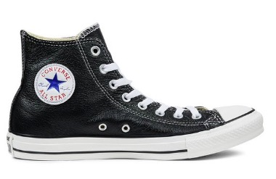
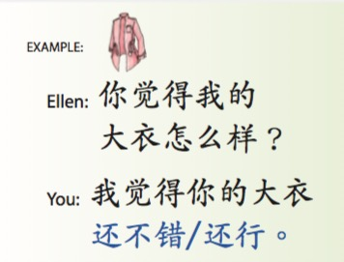
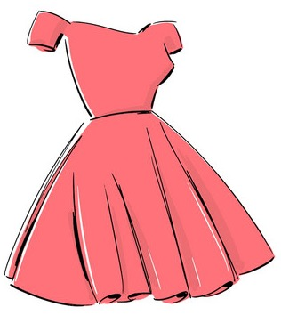
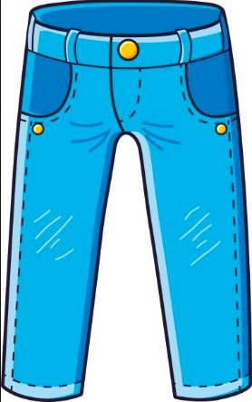
3.还（hǎi）+Positive Adjective
对话练习 – Pairwork
衬衫
鞋子
裤子
裙子

Slide 37

3.Kinship Terms

Slide 38
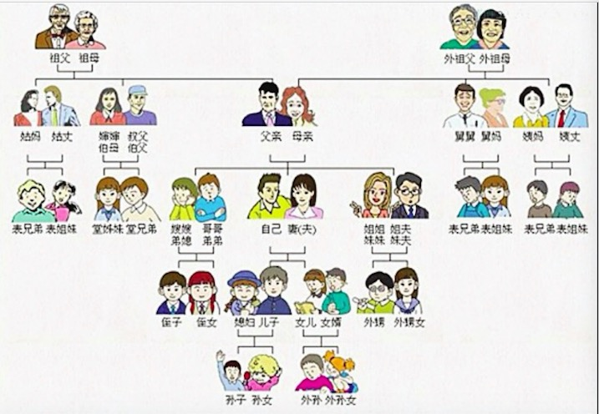
The Complicated Chinese Family Tree
https://www.youtube.com/watch?v=nCFRoILS1jY

Slide 39
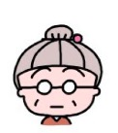

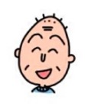




我的家人
祖父
祖母
外祖父
外祖母
爷爷
奶奶
姥爷
外公
姥姥
外婆
爸爸的爸爸
爸爸的妈妈
妈妈的爸爸
妈妈的妈妈
爸爸
父亲
妈妈
母亲
孙女
孙子
外孙女
外孙
我是爷爷奶奶的__________。
我是外公外婆的___________。
女儿
儿子
妈妈是外公外婆的_________。
爸爸是爷爷奶奶的________。
我
儿媳妇
女婿
妈妈是爷爷奶奶的________。
爸爸是外公外婆的_________。

Slide 40




我的家人
Older brother
Older sister
我
Younger brother
Younger sister
哥哥
姐姐
弟弟
妹妹
嫂嫂
弟妹
嫂子
弟弟的妻子是我的________。
哥哥的妻子是我的__________。
姐夫
妹夫
姐姐的丈夫是我的________。
妹妹的丈夫是我的________。

Slide 41




爸爸家的亲戚
我
爸爸的哥哥
爸爸的弟弟
爸爸的姐姐
爸爸的妹妹
大爷
伯伯
伯父
叔叔
叔父
姑姑/姑妈
大妈/大娘/伯母
大爷/伯伯/伯父的妻子是我的_____________。
姑父/姑丈
婶婶/婶儿
姑姑/姑妈的丈夫是我的_________。
叔叔/叔父的妻子是我的____________。
Share the same surname.
堂哥
堂弟
堂姐
堂妹
表哥
表姐
表弟
表妹

Slide 42




妈妈家的亲戚
我
妈妈的哥哥
妈妈的弟弟
妈妈的姐姐
妈妈的妹妹
舅舅
姨妈
姨
阿姨
舅妈
姨夫/姨丈
舅舅的妻子是我的______。
姨妈/阿姨的丈夫是我的__________。
表哥
表姐
表弟
表妹

Slide 43
对话练习 – Pairwork 1
A：听说你去过北京了？
B：对啊。去年寒假去的。我到的时候，才发现北京正在下雪。
A：北京好玩吗？
B：还不错。名胜古迹很多，很有意思。但是每次出去玩儿的时候，外面都在下雪。
我觉得非常不方便。
A：你去哪里玩儿了？
B：我去了故宫和长城。故宫的房间很多，每一间都漂亮得不得了，
我喜欢在那里慢慢地走。但是爬了长城以后，我都要累死了。
A：你一个人去北京旅游吗？
B：不是。我和我爷爷、奶奶、外公、外婆、妈妈、爸爸、姑姑、姑父、
阿姨、姨夫、表哥、堂姐一起去的。
A：我可以问机票多少钱吗？
B：可以，没关系的。往返票差不多6000元，是5888人民币。
A：你们觉得贵吗？

Slide 44
对话练习 – Pairwork 2
A：这个暑假你要去哪里？
B：我会带一个箱子，还会背一个包。
箱子要托运，不可以超重。
可不可以麻烦你借我一个包？
B：我想去上海。
我觉得上海比北京漂亮多了。
A：当然可以。
A：你有计划了吗？
B：谢谢。我回来以后再还你。
B：有，我办了签证了，还买了机票。
B：听说你暑假也要去旅游？
和哥哥、弟弟、表姐、表妹一起去东京？
A：你捡行李了吗？
A：对啊。
B：我现在正在收拾行李。
B：那祝你们一路平安，玩得开心。
到了东京以后，别忘了发照片给我看。
A：你带多少行李？
A：好，你也是，下学期见。

Slide 45
总结Summary

Slide 46
生词 Vocabulary
语法 Grammar
的 (de), 得 (de), 地 (de) compared
2. 2. …的时候 and …以后 compared
3.还（hǎi）+Positive Adjective
4. Kinship Terms

Slide 47



